Slide 1
Транснациональная организованная преступность. Отмывание денег, розыск финансов и изъятие незаконной прибыли Grenzüberschreitende organisierte Kriminalität. Geldwäsche, Durchsuchung und Beschlagnahme von illegalen finanziellen Gewinne

Slide 2
«Транснациональная преступность как угроза общественной безопасности» «Grenzüberschreitenden Kriminalität als Bedrohunder Sozial Sicherheit»
Шалагин Антон Евгеньевич,
кандидат юридических наук, доцент, начальник кафедры криминологии и уголовно-исполнительного права, подполковник полиции
PhD, Associate Professor, Leiter der Abteilung für Kriminologie und Strafrecht, Polizei Oberstleutnant

Slide 3
«Организация работы МВД РТ по противодействию организованной преступности» «ORGANISATION DES MINISTERIUMS FÜR INNERE ANGELEGENHEITEN ÜBER DER WIDERSTAND DER ORGANISIERTEN KRIMINALITÄT»
Фаттахов Зуфар Нурисламович,
заместитель начальника Управления по борьбе с организованной преступностью МВД по РТ, подполковник полиции
Stellvertretender Leiter des Amtes zur Bekämpfung der organisierten Kriminalität Polizei in RT, Polizei Oberstleutnant

Slide 4
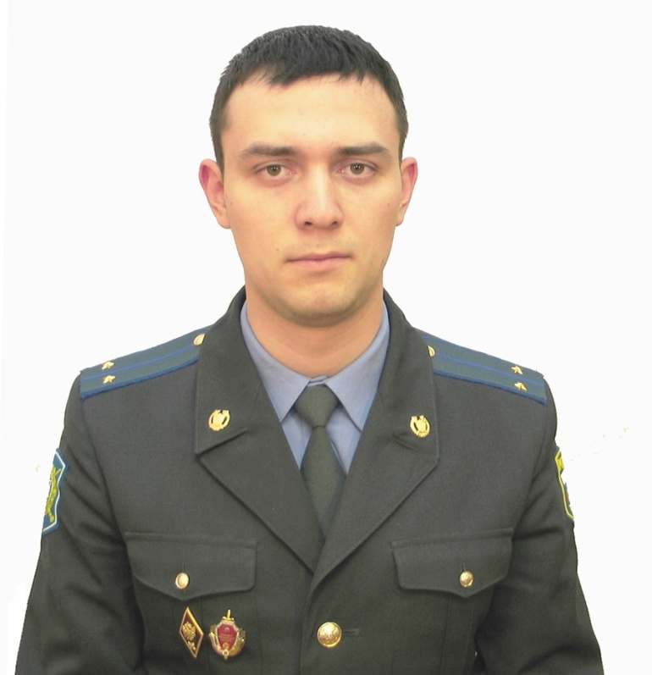
«РЕЛИГИОЗНЫЙ ЭКСТРЕМИЗМ КАК ОДНА ИЗ УГРОЗ СОВРЕМЕННОГО ОБЩЕСТВА» «DER RELIGIÖSE EXTREMISMUS WIE EINE DER DROHUNGEN DER MODERNEN GESELLSCHAFT»
Абдулганеев Ренат Рафаилович,
адъюнкт кафедры криминологии и уголовно-исполнительного права, старший лейтенант полиции
Renat Abdulganeev
Doktorant der Kasaner Juristisches Institut
des Innenministeriums der Russische Föderation, Oberleutnant

Slide 5
«Выявление фактов легализации незаконно добытых денежных средств и взаимодействие МВД с Росфинмониторингом» «Enthüllung die Fakten der Legalisierung von illegal erworbener Mittel und die Zusammenarbeit mit dem Innenministerium Rosfinmonitoring»
Акчурин Ринат Касимович,
начальник отдела Управления по борьбе с экономическими преступлениями и противодействию коррупции
МВД по РТ, подполковник полиции
Leiter der Abteilung zur Bekämpfung von Wirtschaftskriminalität und Korruptionsbekämpfung
Die RT Polizei, Polizei Oberstleutnant

Slide 6
«Мошенничество в области автострахования как элемент транснациональной преступности» «FRAUD IN DER KFZ-VERSICHERUNG ALS TEIL DER GRENZÜBERSCHREITENDEN KRIMINALITÄT»
Казанцев Сергей Яковлевич,
доктор педагогических наук, кандидат юридических наук, профессор, начальник кафедры криминалистики, полковник полиции
Doctor of Education, PhD, Professor, Leiter der Abteilung für Kriminalistik, Polizei-Oberst

Slide 7
«Налоговые преступления и налоговые правонарушения во внешнеэкономической сфере» «MwSt. Verbrechen und Steuerrechtsverletzungen im Außenhandel»
Хадиуллина Гульнара Насимовна,
доктор экономических наук, профессор кафедры экономической теории, правовой статистики, математики и информатики, полковник полиции
Doktor der Wirtschaftswissenschaften, Professor für Volkswirtschaftslehre, Rechtsstatistik, Mathematik und Informatik, Polizei-Oberst

Slide 8
«Наркоситуация в РТ: тенденции развития и организация работы МВД по противодействию незаконному обороту наркотиков в Республике Татарстан» Das Medikament Situation in Tatarstan: Trends und Organisation des Innenministeriums zur Bekämpfung des Drogenhandels in der Republik Tatarstan
Костюнин Вадим Александрович,
начальник отделения отдела по борьбе с незаконным оборотом наркотиков Управления уголовного розыска
МВД по РТ, подполковник полиции
Chef der Abteilung zur Bekämpfung des Drogenhandels der Kriminalpolizei
Die RT Polizei, Polizei Oberstleutnant

Slide 9
«Вопросы нормативно-правового обеспечения взаимодействия по борьбе с бандитизмом» «NORMATIVRECHTLICHE FRAGEN FÜR DIE EXTERNE INTERAKTION ANTI-BANDE»
Музеев Айдар Иршатович,
кандидат юридических наук, преподаватель кафедры оперативно-розыскной деятельности, подполковник полиции
PhD, Dozent für operativ-Suchaktivitäten, Polizei Oberstleutnant

Slide 10
«Оборот гражданского оружия как транснациональная проблема» «DER UMSATZ DER ZIVILEN WAFFEN ALS TRANSNATIONALES PROBLEM»
Павел Николаевич Мазуренко,
кандидат юридических наук, доцент кафедры криминалистики, полковник полиции
PhD, Associate Professor für Kriminologie, Polizei-Oberst

Slide 11
«Проблемные вопросы обеспечения гражданского иска и возможной конфискации имущества в ходе судебного следствия» « DIE PROBLEMATISCHEN FRAGEN SOFTWARE ZIVILKLAGE UND MÖGLICHEN AUSSCHLUSS IM LAUFE DER GERICHTLICHEN UNTERSUCHUNG»
Хайдаров Альберт Анварович,
кандидат юридических наук, старший преподаватель кафедры уголовного процесса, майор полиции
PhD, Senior Lecturer im Strafverfahren, Polizei-Major

Slide 12
«К вопросу о допустимости доказательств в рамках международного сотрудничества в сфере уголовного судопроизводства» «Auf die Frage nach der Zulässigkeit von Beweismitteln im Rahmen der internationalen Zusammenarbeit in Strafsachen»
Марданов Дамир Рустамович,
кандидат педагогических наук, доцент, начальник кафедры уголовного процесса, полковник полиции
Ph.D., Associate Professor, Leiter der Strafprozessordnung, Polizei-Oberst

